Slide 1
CHÀO MỪNG CÁC CON
ĐẾN VỚI TIẾT HỌC

Slide 2
Khởi động

Slide 3
Trò chơi:
ONG TÌM HOA

Slide 4
9 + 9
6 + 9
7 + 6
15
13
18

Slide 5
8 + 5
4 + 9
3 + 8
13
11
13

Slide 6
To¸n
Bảng cộng (có nhớ) trong phạm vi 20 (tiết 2)

Slide 7
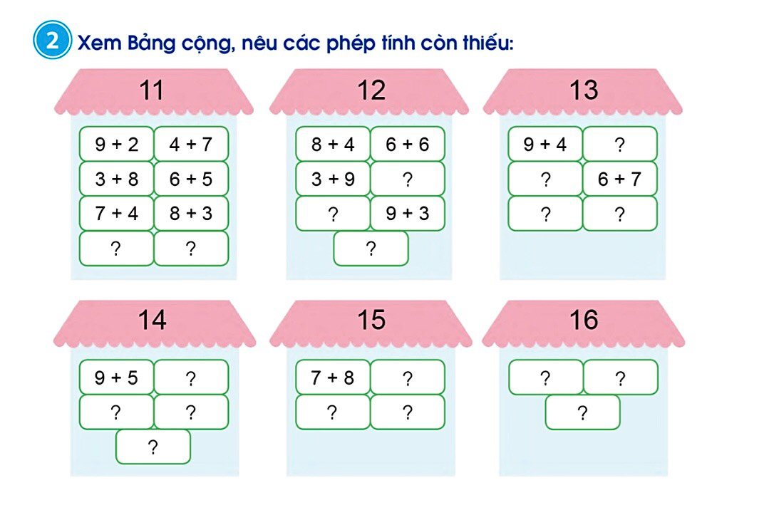
4 + 7
3 + 8
7 + 4
8 + 3
5 + 6
2 + 9

Slide 8
4 + 7
5 + 8
3 + 8
7 + 5
8 + 5
7 + 4
8 + 3
5 + 7
7 + 6
4 + 9
5 + 6
2 + 9
4 + 8
5 + 9
9 + 6
7 + 9
9 + 7
8 + 6
6 + 8
8 + 7
6 + 9
8 + 8
7 + 7

Slide 9
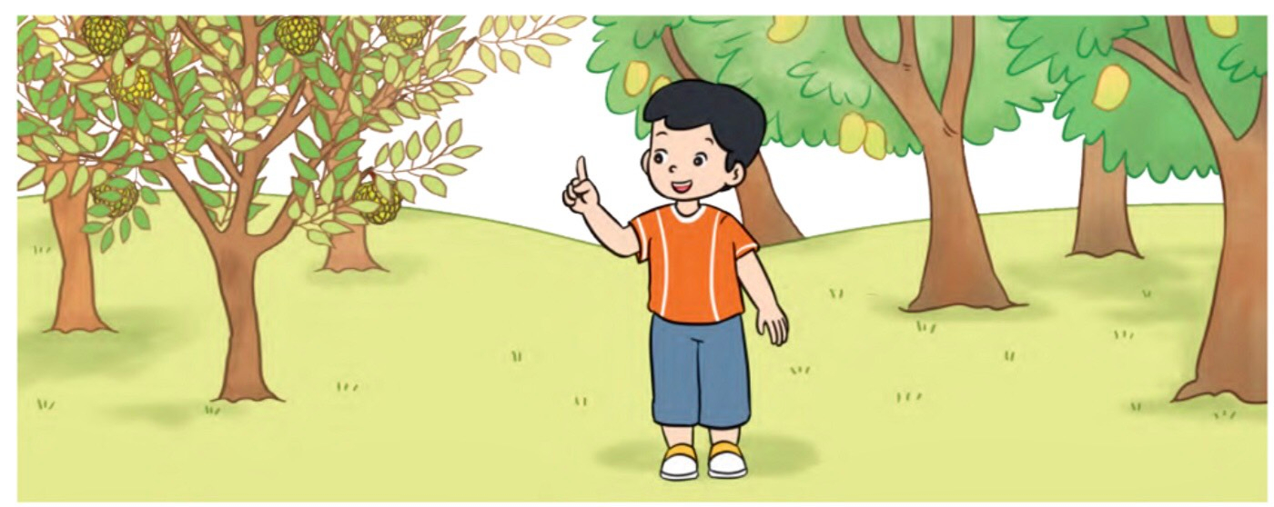
3
Vườn nhà Tùng có 7 cây na và 9 cây xoài. Hỏi vườn nhà Tùng có tất cả bao nhiêu cây na và cây xoài?
Ông trồng thêm 2 cây na. Hỏi vườn nhà Tùng có tất cả bao nhiêu cây na và cây xoài?
Phép tính: =
Trả lời: Vườn nhà Tùng có tất cả cây na và cây xoài
?
9
7
?
+
?
+
2
18
?
=
16
18
16
?

Slide 10
Cô dặn con:
Làm bài tập trên trang OLM
Xem trước bài Luyện tập (trang 26)

Slide 11
Tạm biệt các em

